Slide 1
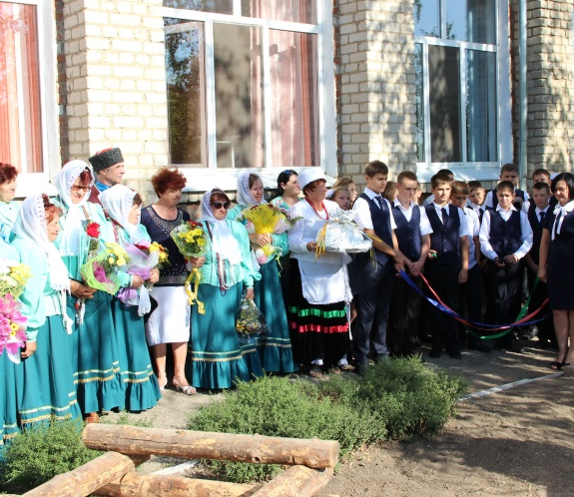
Из опыта работы: реализация подпрограммы «Высокая доля обучающихся с рисками учебной неуспешности» в рамках проекта 500+
МУНИЦИПАЛЬНОЕ БЮДЖЕТНОЕ
ОБЩЕОБРАЗОВАТЕЛЬНОЕ УЧРЕЖДЕНИЕ
СРЕДНЯЯ ОБЩЕОБРАЗОВАТЕЛЬНАЯ ШКОЛА №15 СТ. ПЕРЕЯСЛОВСКОЙ МУНИЦИПАЛЬНОГО ОБРАЗОВАНИЯ БРЮХОВЕЦКИЙ РАЙОН
ИМЕНИ И.Ф.МАСЛОВСКОГО
(МБОУ СОШ №15)
«Школа-это мастерская, где формируется мысль подрастающего поколения , надо крепко держать ее в руках, если не хочешь выпустить из рук будущее» Анри Барбюс

Slide 2
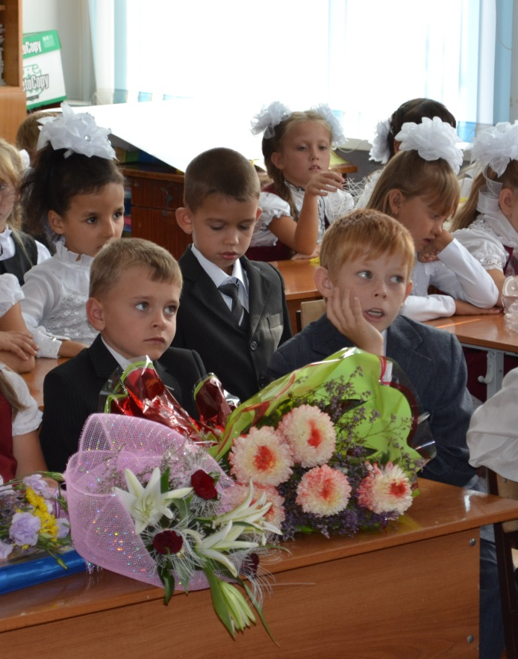
1905 г. - основание школы
с 2004 г. - открыты и функционируют классы казачьей направленности
2006 г. - школа награждена Грантом Президента РФ
28 декабря 2010 г. - изменен тип организационно-правовой формы, школа переименована в МБОУ СОШ № 15
2010 - 2011 учебный год - участие в инициативе «Наша новая школа»
2012 г. - школе присвоено имя Героя Советского Союза И.Ф. Масловского
2014 г. - школа включена в список 200 лучших сельских школ России
2014 г. - директор Киселев С.В., призер регионального конкурса «Директор Кубани»
2015 г. - школа награждена дипломом лауреата Всероссийского конкурса «Лучшая сельская школа - 2015»
2020 г. - победитель муниципального этапа краевого конкурса по патриотическому воспитанию памяти маршала Жукова К.Г.
2021 - 2022 учебный год - 657 обучающихся
Количество классов - 29
Средняя наполняемость - 22,6
В МБОУ СОШ №15 реализуются
образовательные программы:
- начальное общее образование
- основное общее образование
- среднее общее образование
дополнительное образование по следующим направленностям:
-художественно - эстетическая;
-социально - педагогическая;
- эколого - биологическая;
- культурологическая;
-туристско – краеведческая;
-физкультурно - спортивная.
Педагогический состав: 43 человека

Slide 3
Рисковый профиль школы
Факторы риска | Значимость фактора риска
1. Низкий уровень оснащения школы | Высокая
2. Дефицит педагогических кадров | Средняя
3. Недостаточная предметная и методическая компетентность педагогических работников | Средняя
4. Высокая доля обучающихся с ОВЗ | Средняя
5. Низкое качество преодоления языковых и культурных барьеров | Низкая
6. Низкая учебная мотивация обучающихся | Низкая
7.Пониженный уровень школьного благополучия | Высокая
8. Низкий уровень дисциплины в классе | Средняя
9. Высокая доля обучающихся с рисками учебной неуспешности | Высокая
10. Низкий уровень вовлеченности родителей | Низкая

Slide 4

Залогом успеха в работе с неуспевающими учащимися является составление учебных планов МБОУ СОШ № 15, выделение часов на индивидуальную работу с обучающимися. Одним из элементов системы работы по преодолению неуспешности обучения является создание системы мониторинга по данному направлению.
Алгоритм работы МБОУ СОШ № 15 с неуспевающими и слабоуспевающими учащимися
Классному руководителю:
Определить причину неуспеваемости учащегося через:
анкетирование (анкета: анализ причин неуспеваемости обучающихся);
беседу с педагогом-психологом;
беседу с социальным педагогом, для выяснения социальных условий;
беседу с преподавателем, у которого учащийся имеет «неудовлетворительную» оценку.
Вести контроль за:
посещением неуспевающего учащегося у педагога-психолога (если такая помощь необходима);
успеваемостью при сдаче дополнительных или индивидуальных заданий учителю предметнику.
уведомлять еженедельно родителей и курирующего заместителя директора о результатах успеваемости учащегося.
разработать вместе с ребенком индивидуальный план его учебной деятельности и подводить итоги по окончанию четверти.
Учителю-предметнику:
Выстроить систему взаимодействия с классным руководителем, СПС, родителями учащихся, завучем в решении задач по успешности обучения детей.
Планировать и осуществлять на уроке работу со слабоуспевающими и неуспевающими учащимися.
Социально-психологической службе (ШВР):
Составить индивидуальный план по оказанию социально-психологической помощи неуспевающему ребенку.
Довести до сведения родителей и классного руководителя график проводимых занятий, бесед.
Заместителю директора по учебно-воспитательной работе:
Регулировать вопросы взаимодействия учителя-предметника с классным руководителем, родителями обучающихся в решении задач повышения успешности обучения детей.
Конечными результатами реализации Подпрограммы «Высокая доля обучающихся с рисками учебной неуспешности» должен стать уверенный, имеющий свою собственную позицию обучающийся, который может сказать себе:
Мне нравится
Я хочу
Я смогу
Я умею

Slide 5
Система мониторинга МБОУ СОШ № 15 по преодолению неуспешности обучения
Причины
несовершенство методов преподавания, отсутствие позитивного контакта с педагогом, страх оказаться лучше других учеников, высокая одаренность в какой-либо конкретной области, несформированность мыслительных процессов.
1.Неуспевающие учащиеся, для которых характерно низкое качество мыслительной деятельности при положительном отношении к учению и сохранении позиции школьника.
2.Учащиеся с относительно высоким уровнем развития мыслительной деятельности при отрицательном отношении к учению и частичной или полной утрате позиции школьника.
3.Неуспевающие, для которых характерно низкое качество мыслительной деятельности при отрицательном отношении к учению и полной утрате позиции школьника, проявляющееся в стремлении оставить школу.

Slide 6
Основные пути преодоления неуспеваемости:
Педагогическая диагностика - систематический контроль и оценка результатов обучения, своевременное выявление пробелов. Для этого применяются беседы учителя с учениками, родителями, наблюдение за трудным учеником с фиксацией данных в мониторинговой карте, проведение тестов, анализ результатов, обобщение их в виде таблиц по видам допущенных ошибок. Заседание психолого-педагогического консилиума - анализ и решение дидактических проблем отстающих учеников
Педагогическая терапия - меры по устранению отставаний в учебе. Организация в школе дополнительные занятий (внеурочная деятельность). Преимущества в том, что занятия в них проводятся по результатам серьезной диагностики, с подбором групповых и индивидуальных средств обучения. Их ведут учителя и педагог-психолог, посещение занятий обязательно
Воспитательное воздействие. Поскольку неудачи в учебе связаны чаще всего с плохим воспитанием, то с неуспевающими учениками ведется индивидуальная планируемая воспитательная работа, которая включает и работу с семьей школьника (работа ШВР)

Slide 7
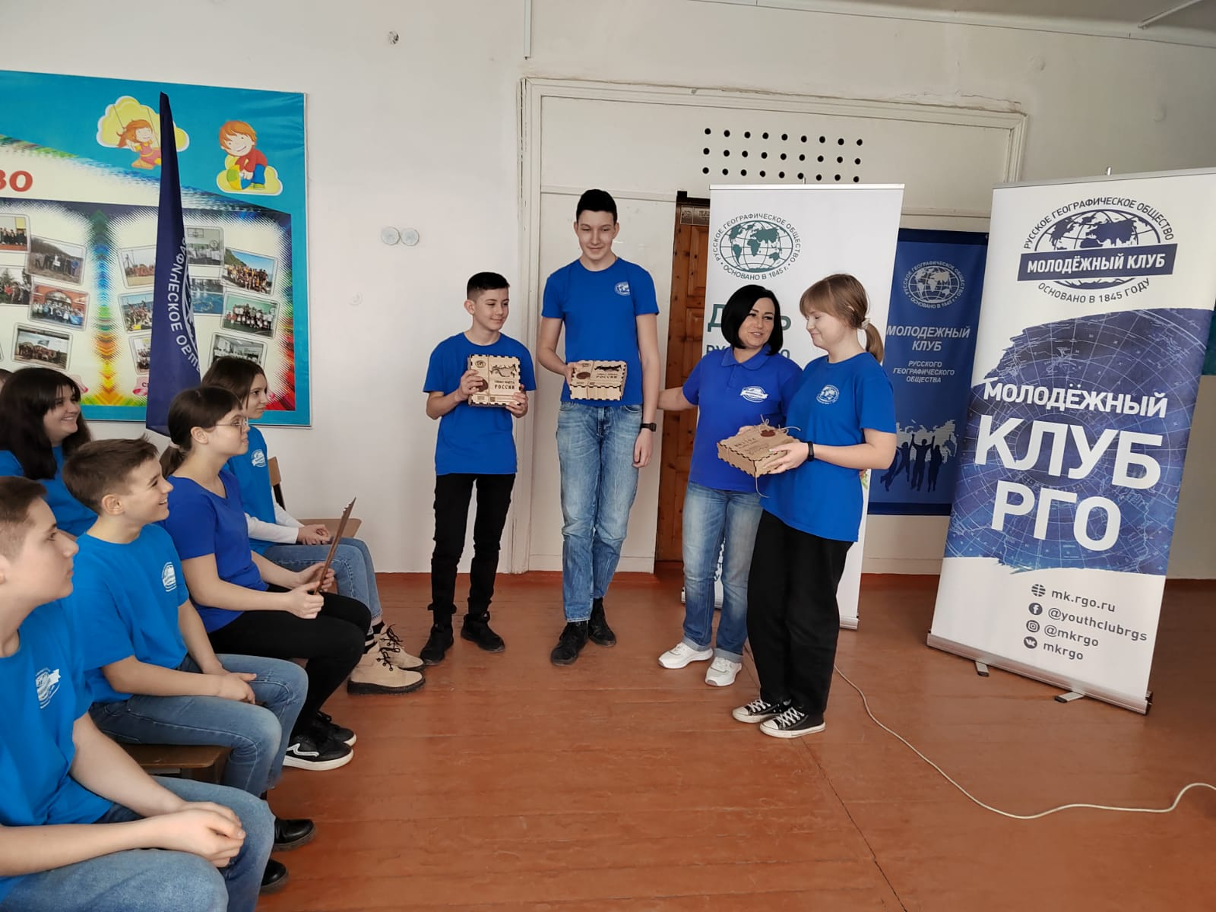
Итоги школьного этапа (по предметам) всероссийской олимпиады школьников в 2021-2022 учебном году
№ | Олимпиада | Школьный этап (4-11 классы)
 |  | Количество участий | Кол-во дипломов призеров | Кол-во дипломов победителей | Кол-во дипломов победителей и призеров
1 | Английский язык | 94 | 28 | 8 | 36
2 | Астрономия | 43 | 12 | 6 | 18
3 | Биология | 35 | 11 | 5 | 16
4 | География | 117 | 23 | 11 | 34
5 | Информатика | 9 | 3 | 2 | 5
6 | Искусство (МХК) | 19 | 4 | 3 | 7
7 | История | 93 | 24 | 7 | 33
11 | Литература | 65 | 19 | 5 | 24
12 | Математика | 100 | 34 | 9 | 43
14 | Обществознание | 59 | 13 | 8 | 21
15 | Основы безопасности жизнедеятельности (ОБЖ) | 57 | 9 | 7 | 16
16 | Право | 22 | 5 | 3 | 8
17 | Русский язык | 94 | 27 | 8 | 35
18 | Технология | 32 | 10 | 6 | 18
19 | Физика | 23 | 2 | 3 | 5
20 | Физическая культура | 90 | 28 | 6 | 34
21 | Французский язык | 0 |  |  | 0
22 | Химия | 19 | 5 | 2 | 7
23 | Экология | 29 | 6 | 5 | 11
24 | Экономика | 78 | 17 | 7 | 24
ИТОГО |  | 1078 | 280 | 111 | 395
Качество среднего (полного) общего образования 2020-2021 учебный год
Кол-во обучающихся, окончивших 11-е кл., чел | Уровень освоения общеобразовательных программ, % | Качество освоения общеобразовательных программ, % | Продолжили обучение |  |  |  |  |  | Удовлетворённость качеством образования, %
 |  |  | в ООВОах |  | НПО |  | СПО |  | Родители | Обучающиеся
 |  |  | чел. | % | чел. | % | чел. | %
22 | 100 | 72 | 12 | 54,5 | 0 | 0 | 10 | 45,4 | 92 | 96

Slide 8
Механизмы реализации программы повышения качества образования МБОУ СОШ № 15:
1. Проведена модернизация и цифровизация управленческих и образовательных процессов, документооборота (АИС «Сетевой город. Образование»).
2. Интеграция в образовательном процессе урочной, внеурочной и профориентационной деятельности.
3. Проведены опросы и анкетирование для оценки уровня удовлетворенности услугами школы, существующими в нем процессами.
4. Изучено влияние новых информационных и коммуникационных технологий и форм организации социальных отношений на психическое здоровье детей, на их интеллектуальные способности, эмоциональное развитие и формирование личности.
5. Организованы стажировки и повышение квалификации педагогических работников, обмен опытом.
6. Частично обновлено материально-техническое оснащение школы.
7. Доработана система мониторинга, статистики и оценки качества образования.

Slide 9
Результаты реализации программы «Повышение качества образования обучающихся» на 2021-2024 год:
1. Улучшено качество предоставляемых образовательных услуг через обновление структуры и содержания образовательного процесса с учетом внедрения инновационных подходов.
2 Расширен перечень образовательных возможностей, социально-образовательных партнерств.
3. Создана эффективная профильная система обучения и развитие проектной деятельности обучающихся.
4. Повысилась эффективность системы по работе с одаренными и талантливыми детьми.
5. Повышение профессиональной компетентности педагогов, в том числе в области овладения инновационными образовательными и метапредметными технологиями за счет прохождения повышения квалификации и переподготовки работников, участия в региональных и федеральных профессиональных мероприятиях.

Slide 10
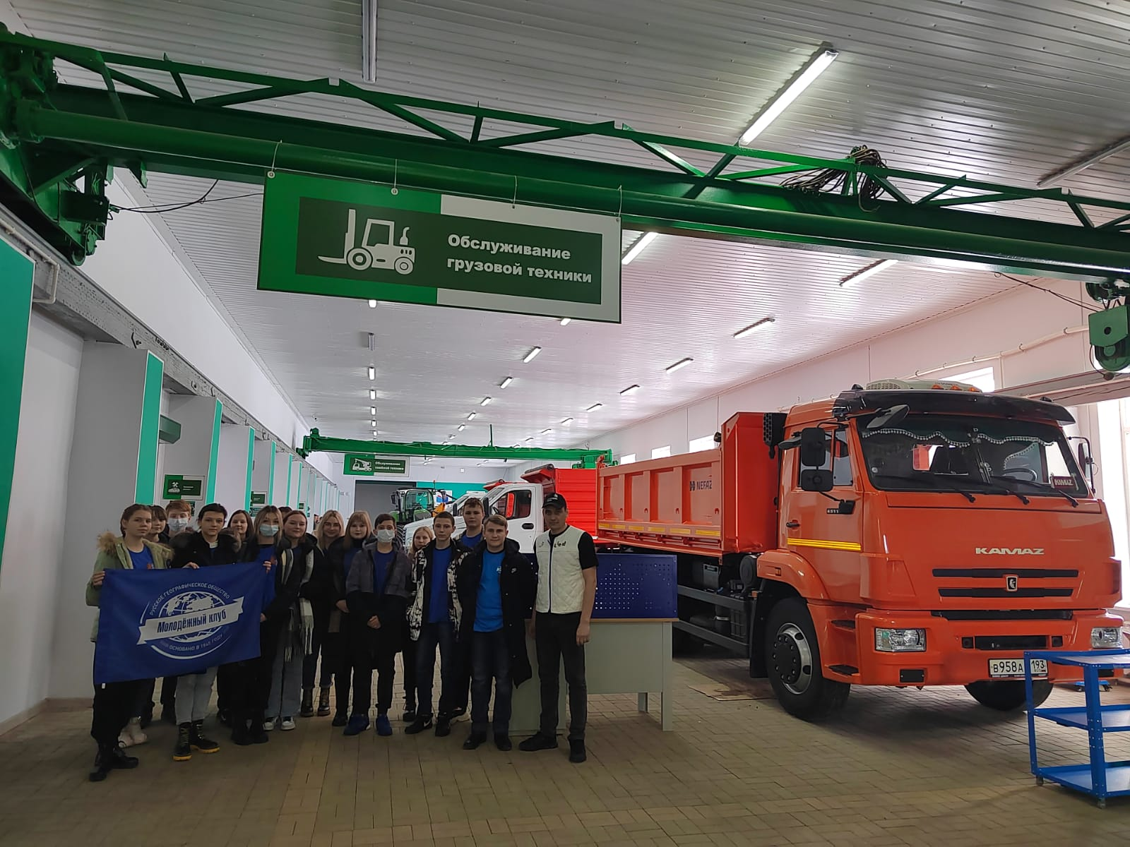
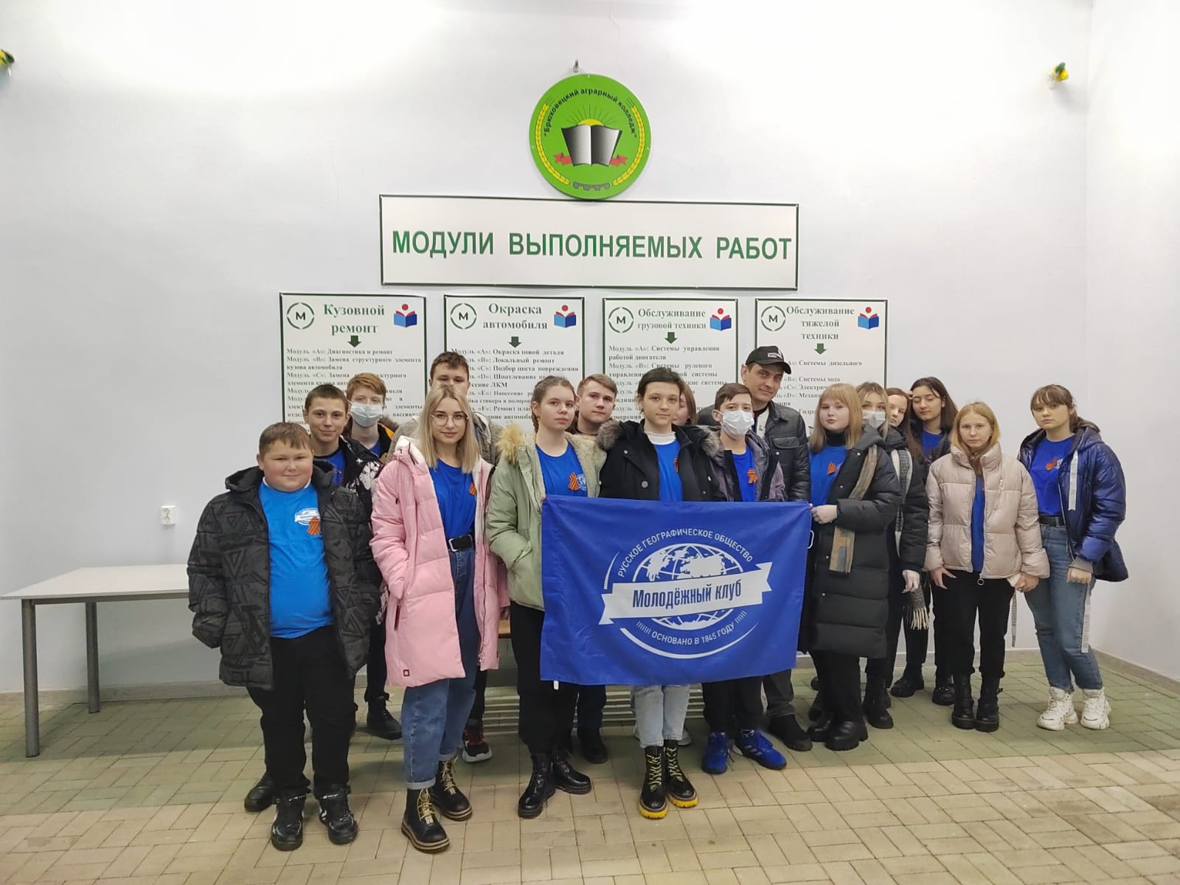
Профилизация обучения. Социально-образовательное партнерство.

Slide 11
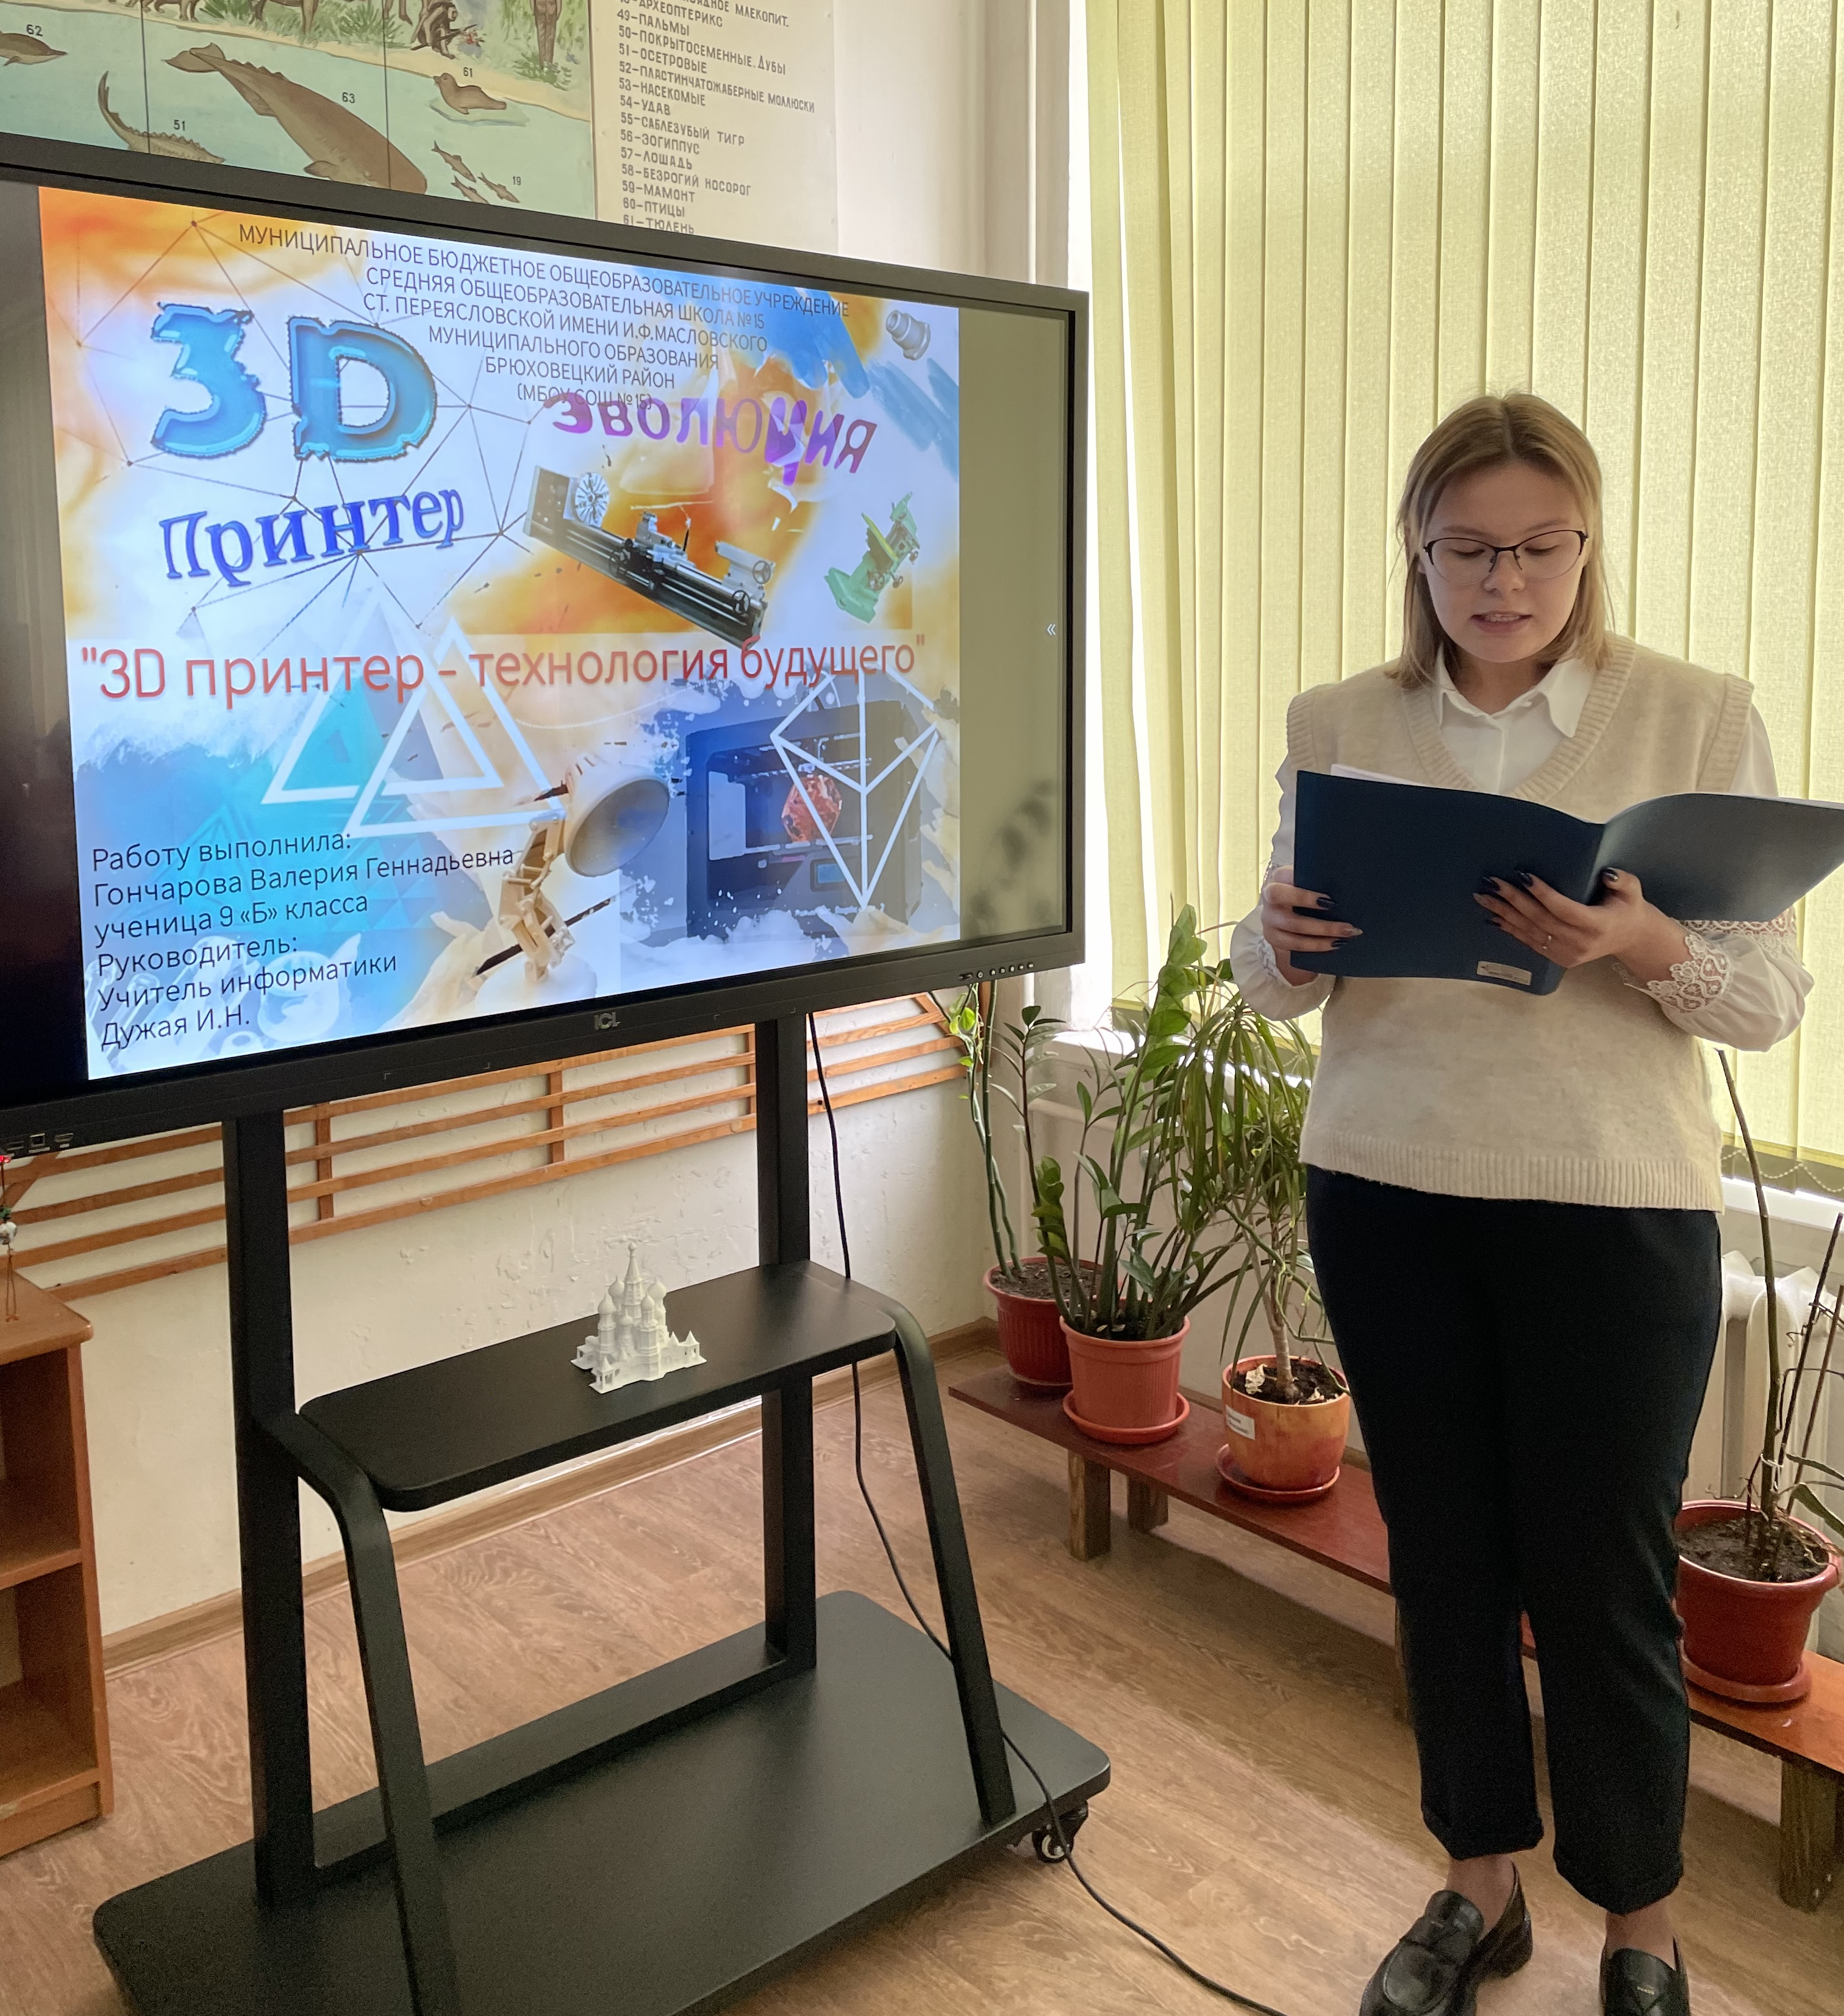
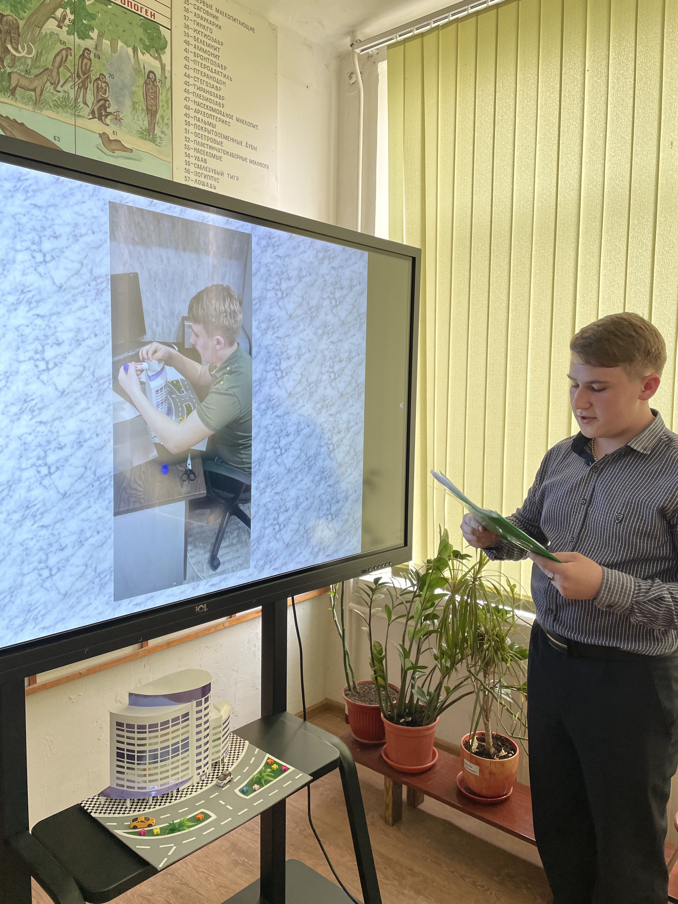
Проектная деятельность обучающихся

Slide 12

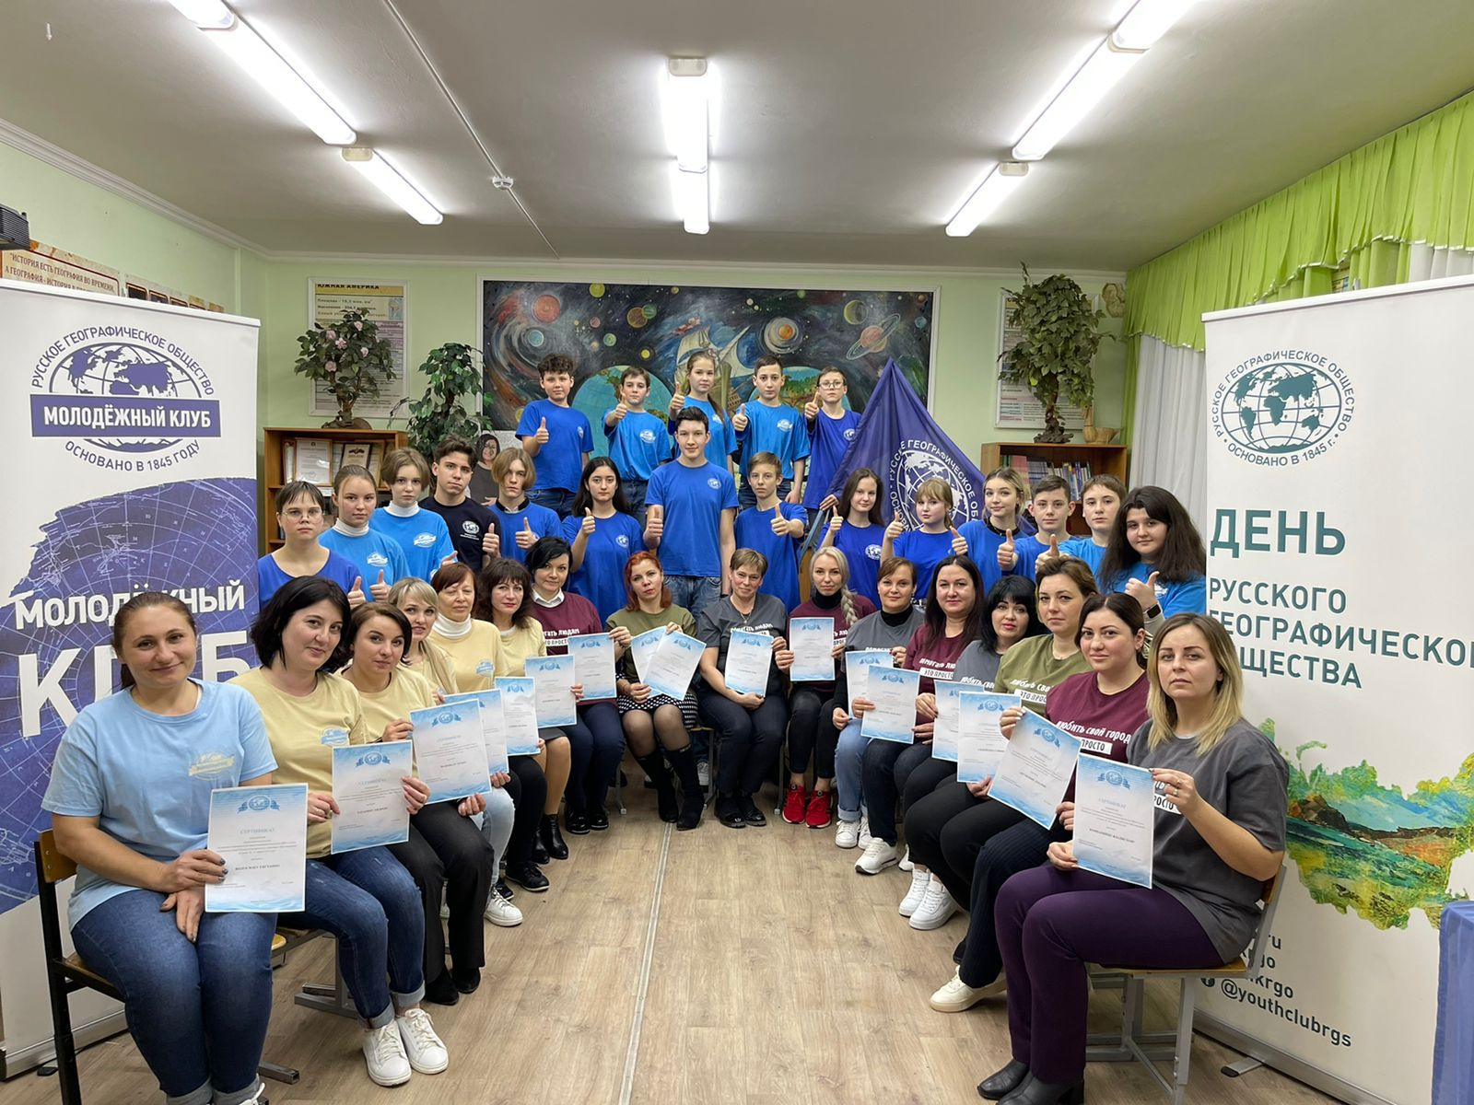
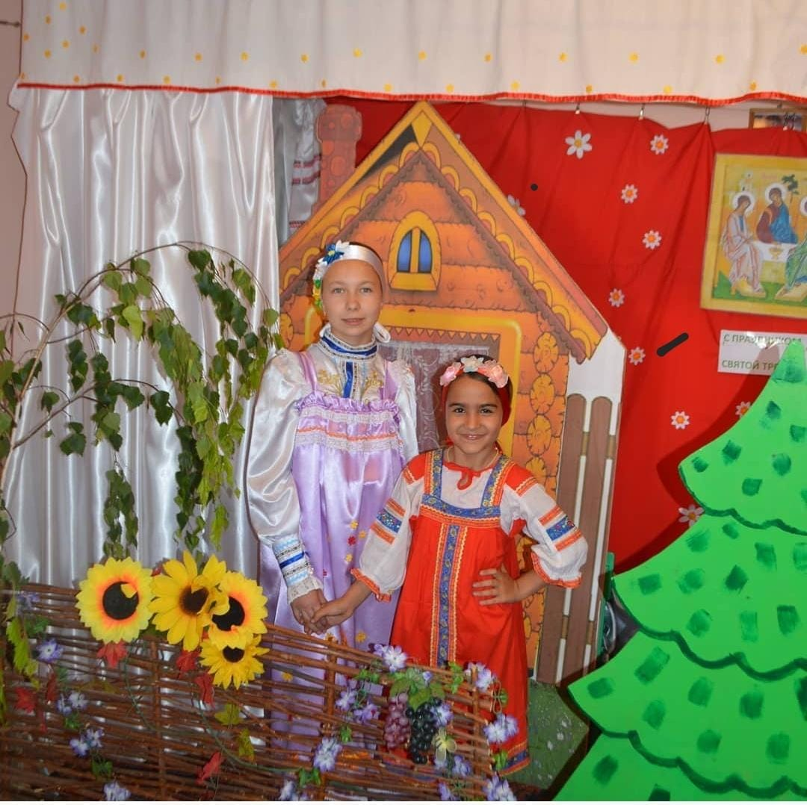
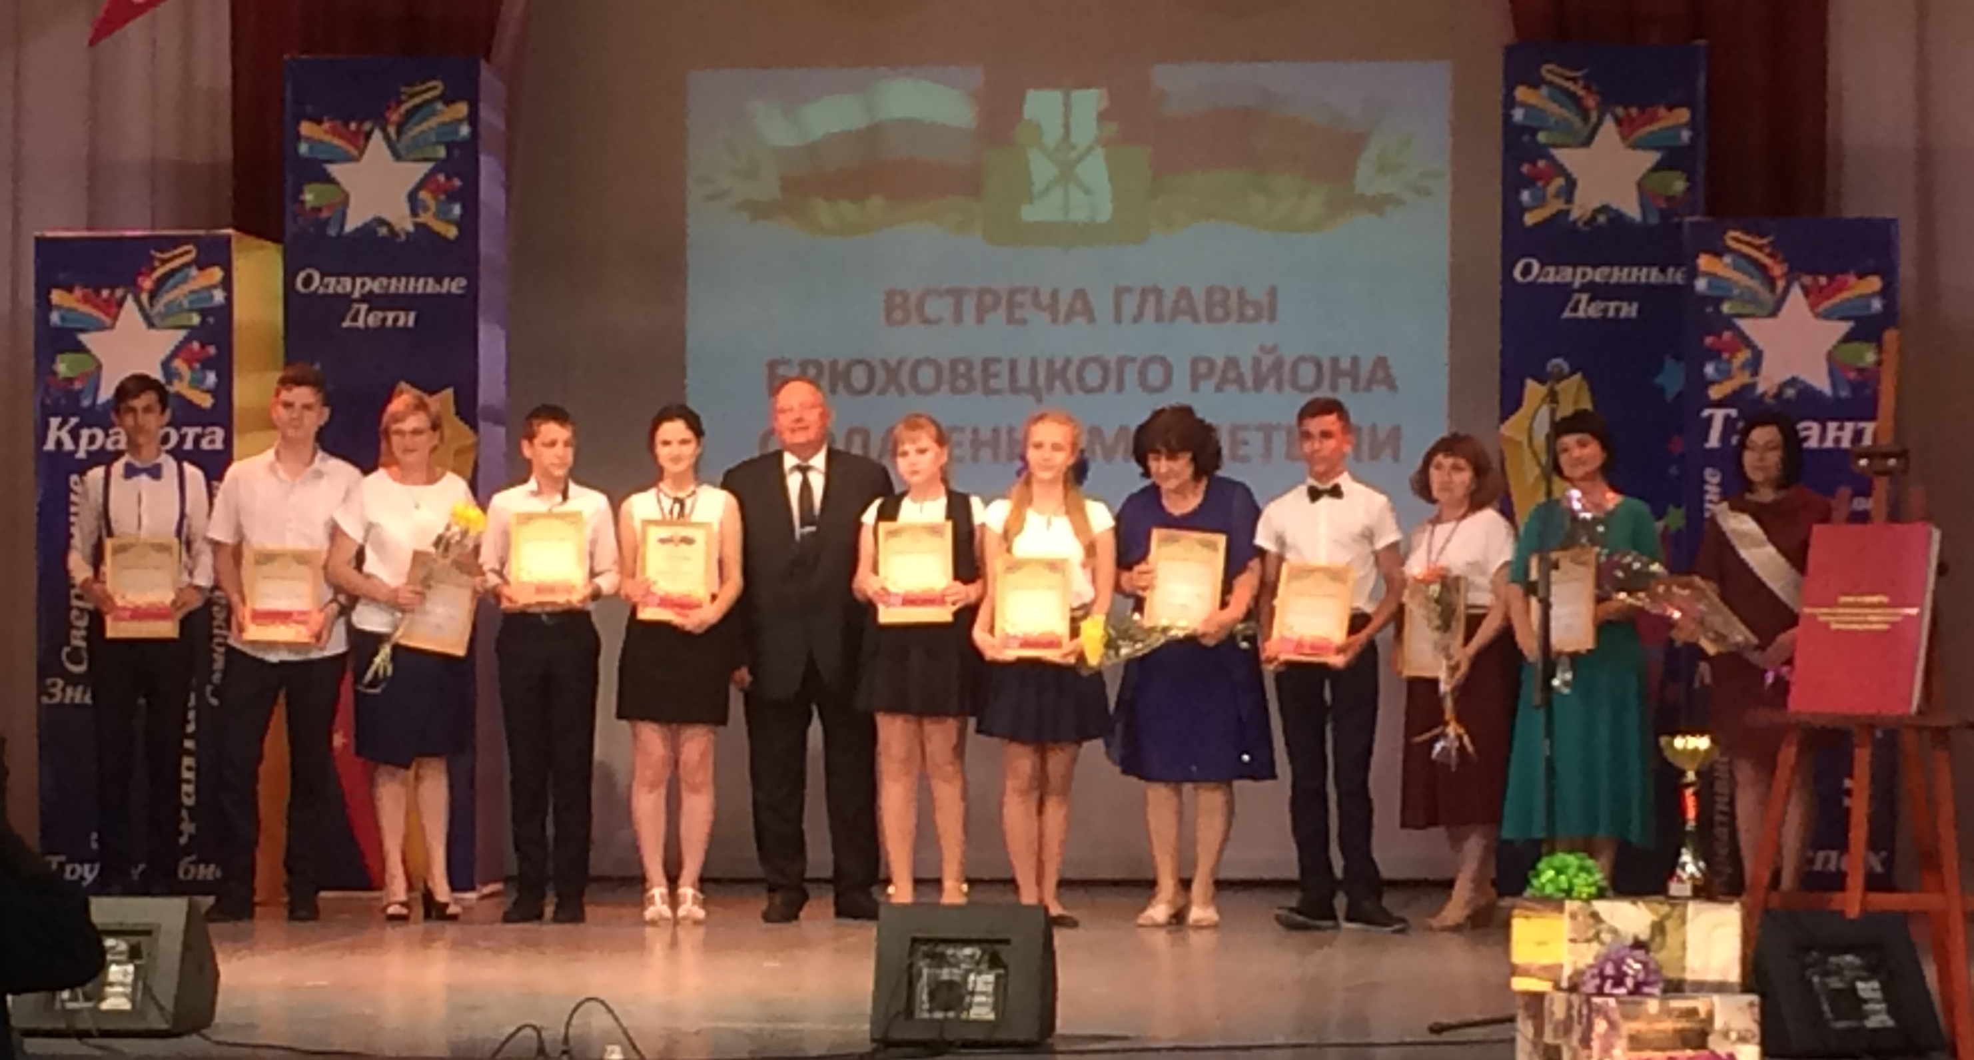
Работа с одаренными и талантливыми детьми

Slide 13
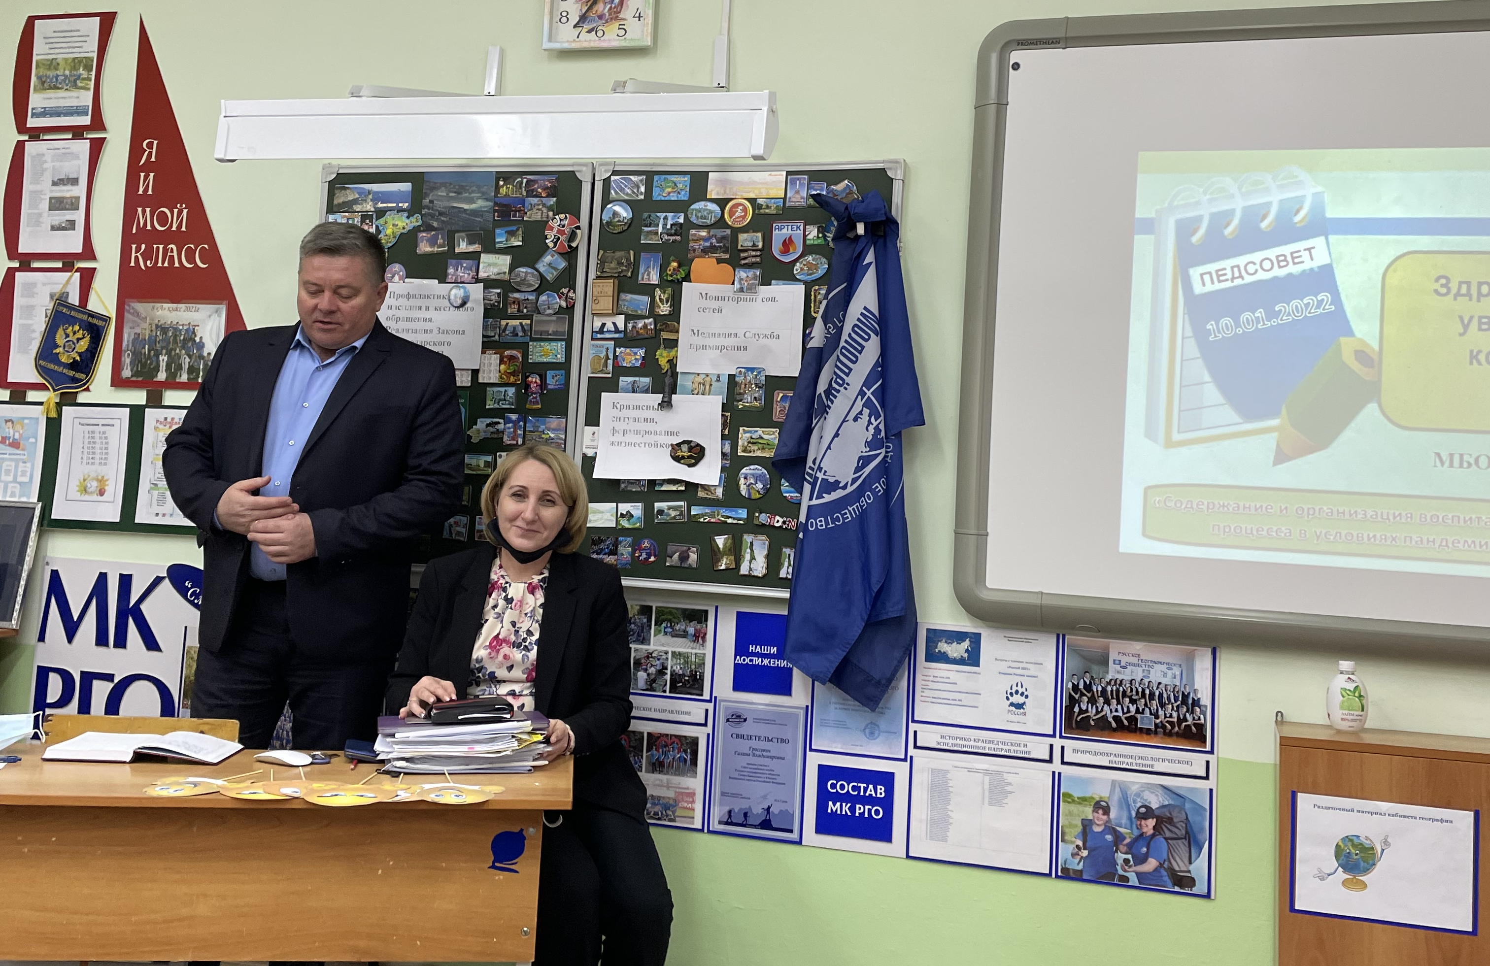
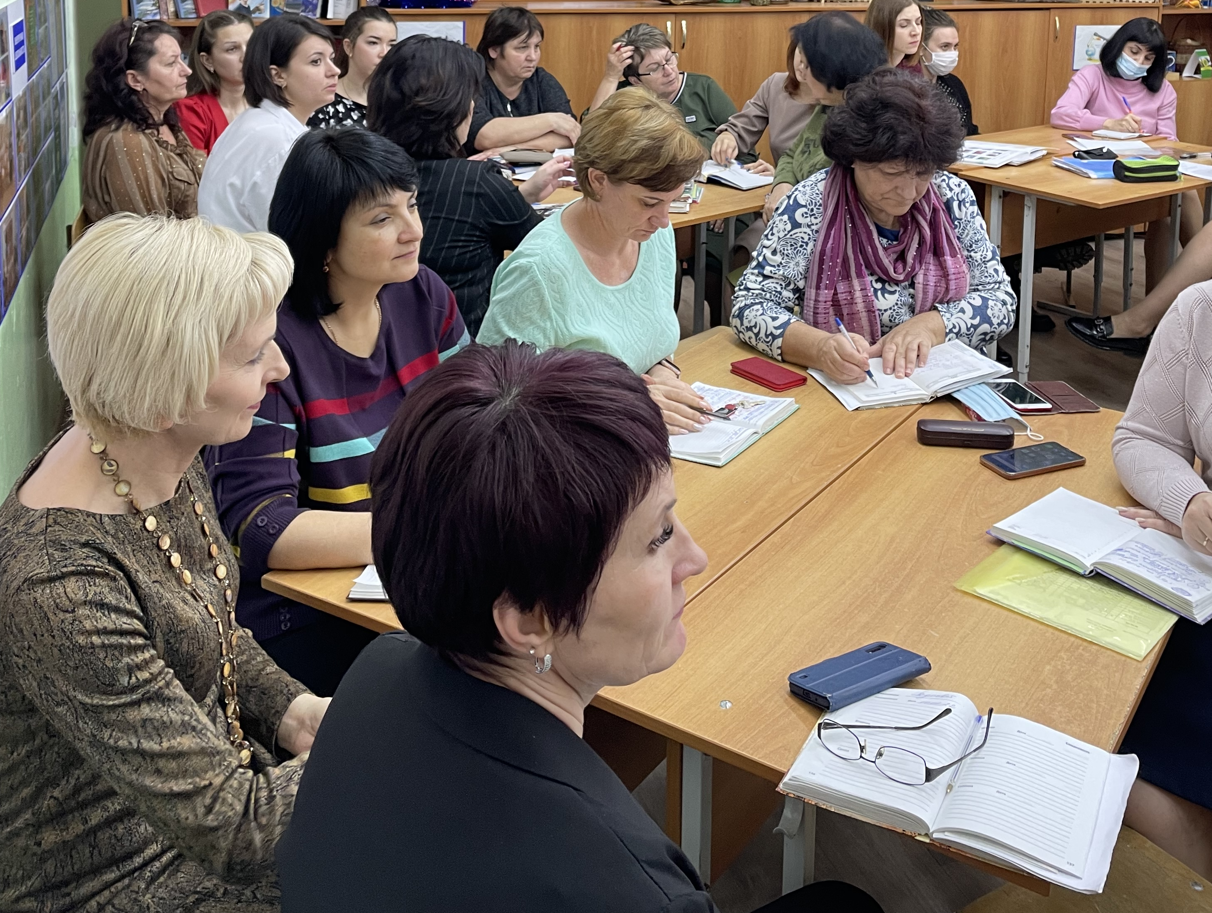
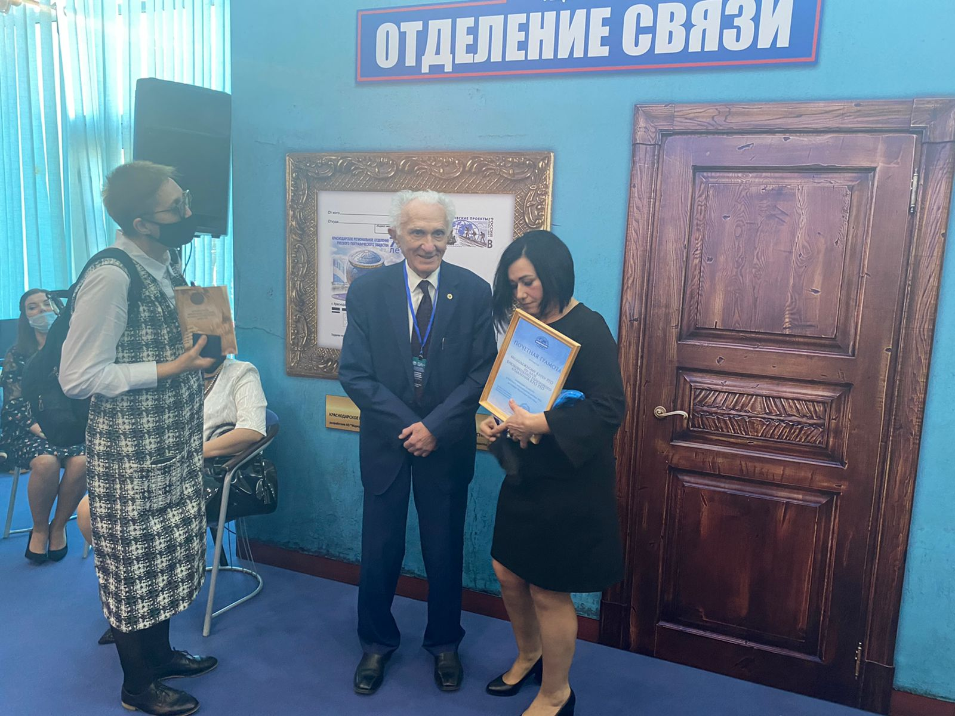
Повышение профессиональной компетентности педагогов

Slide 14
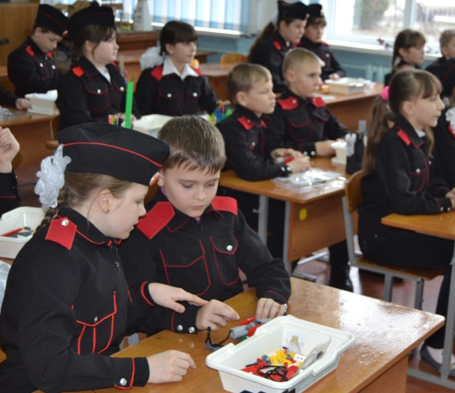
Благодарю за внимание Электронная почта: brukhovezk@mo.krasnodar.ru Телефон: +7 (86156) 6-12-73

